Slide 1

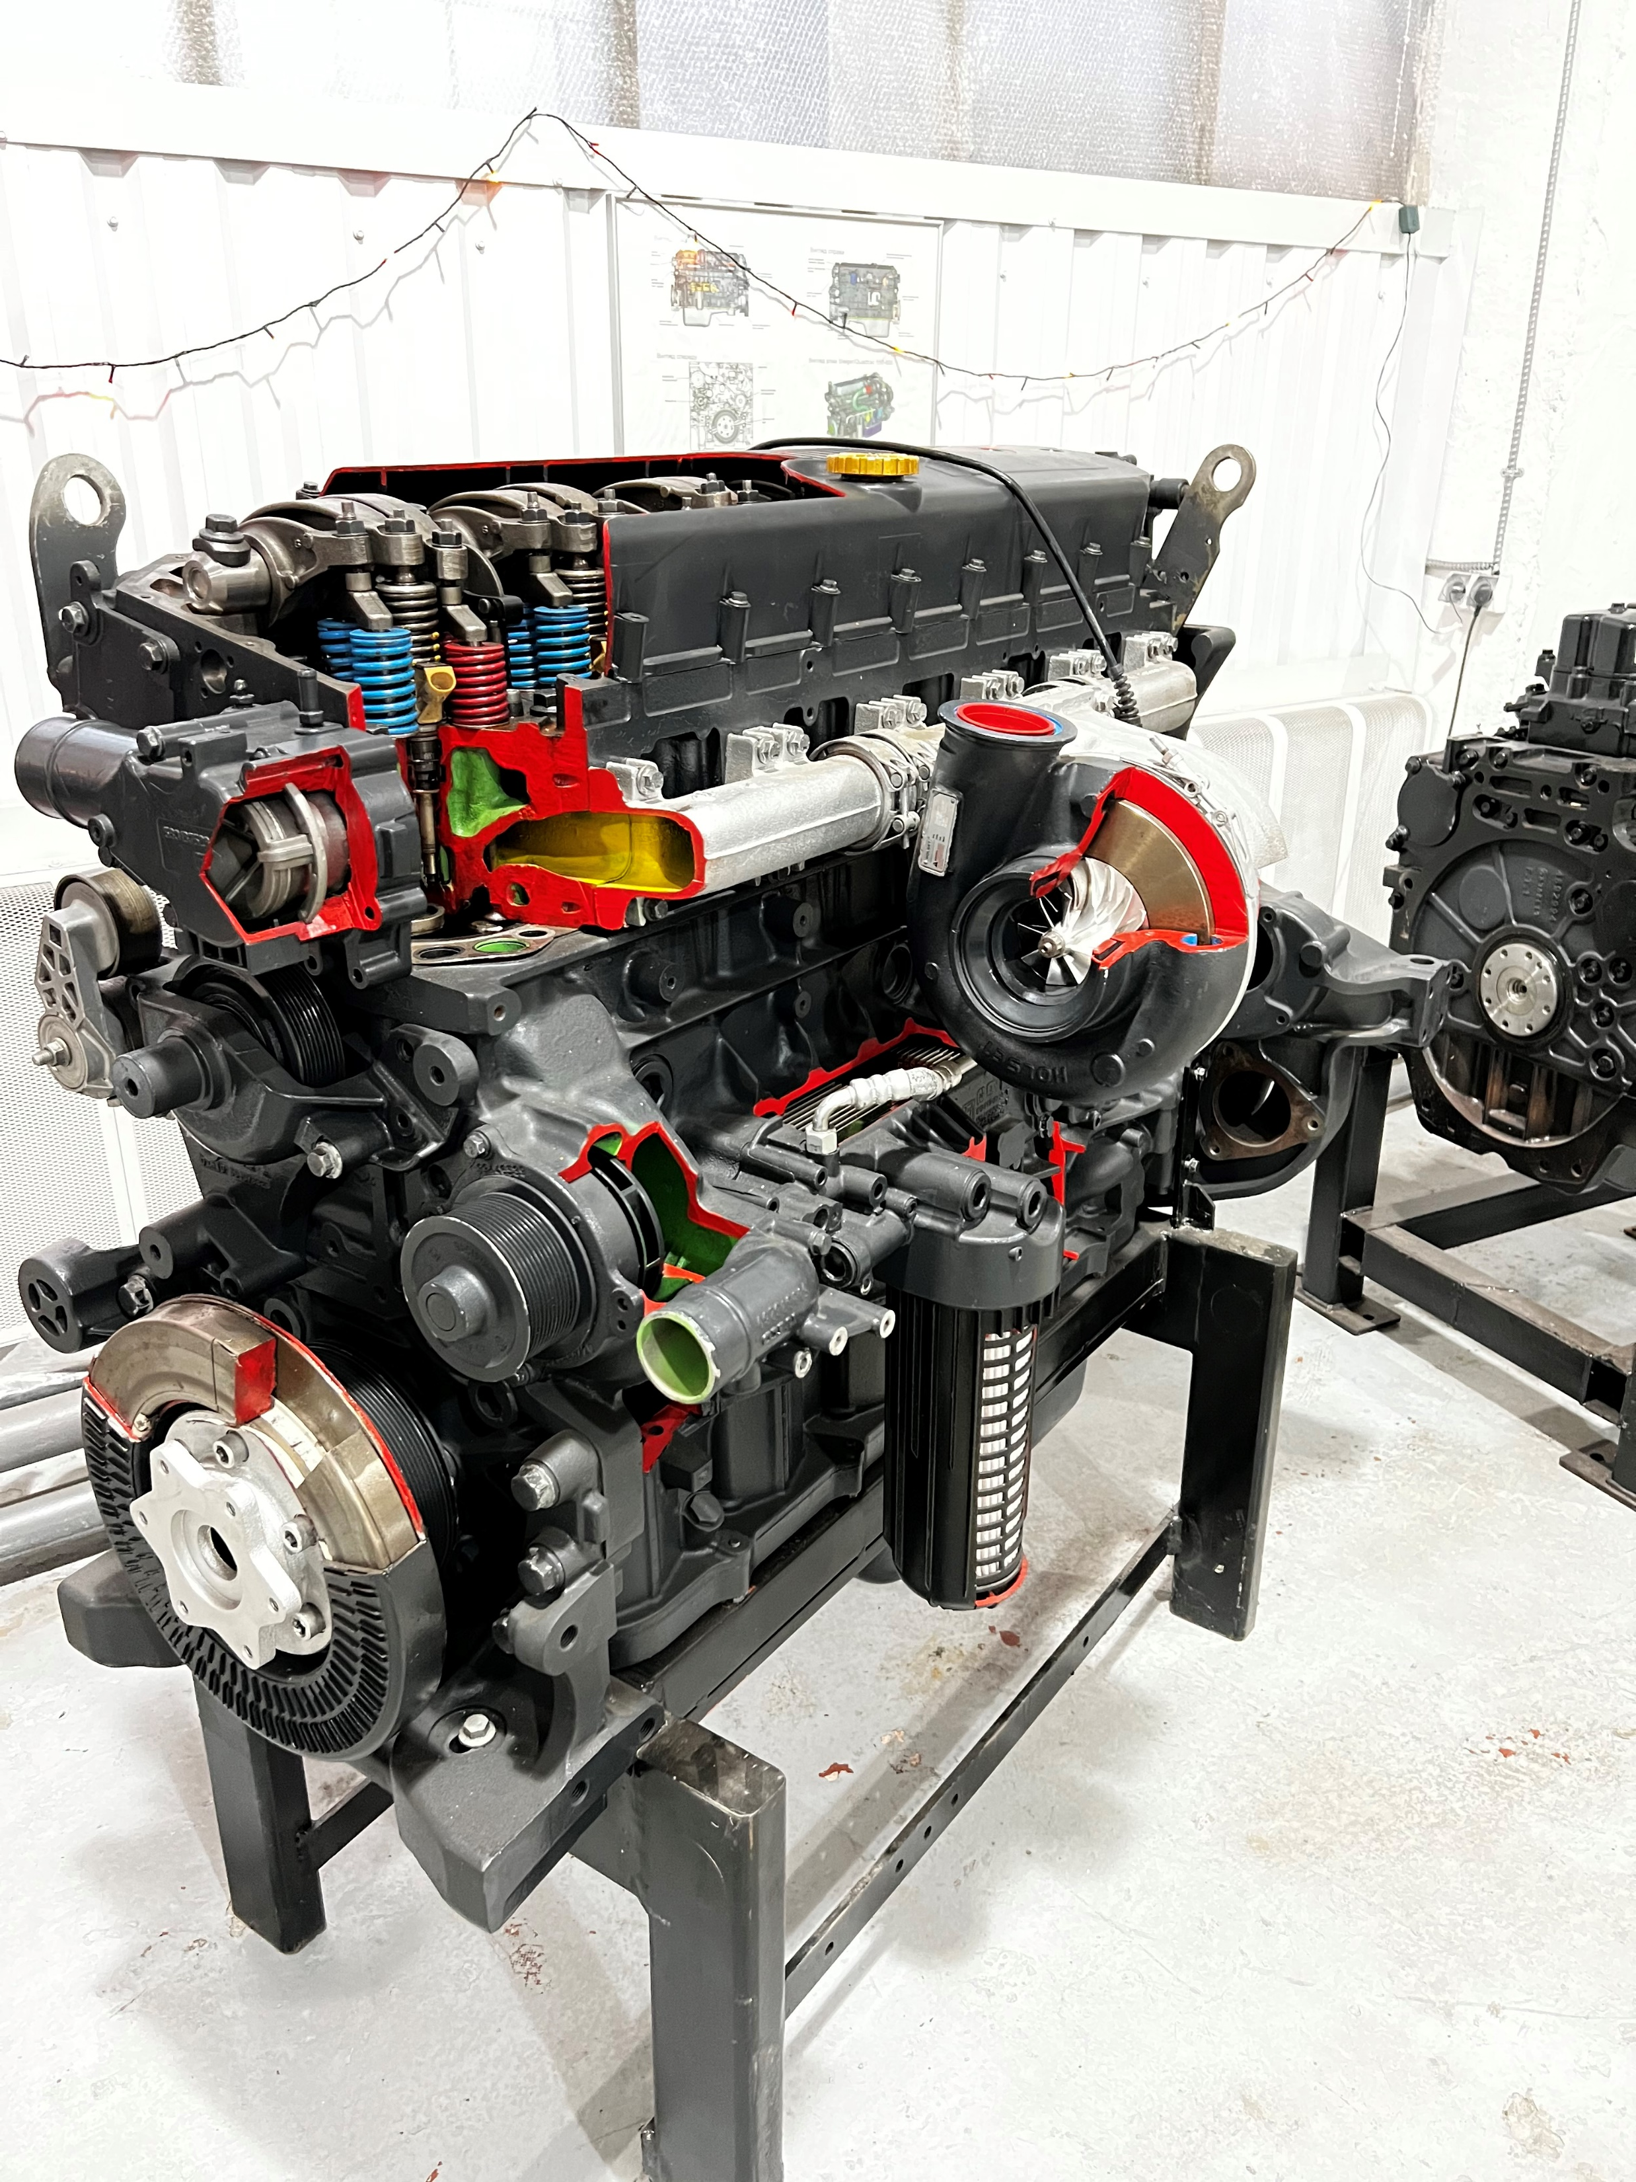
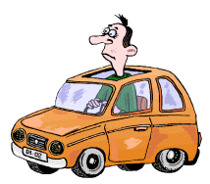
ХІ ФЕСТИВАЛЬ СТУДЕНТСЬКОЇ НАУКИ – 2022
НАУКОВИЙ ГУРТОК
«Обгрунтування методів діагностування і прогнозування технічного стану машин»
Староста гуртка Богдан ІВАНОВ

Slide 2
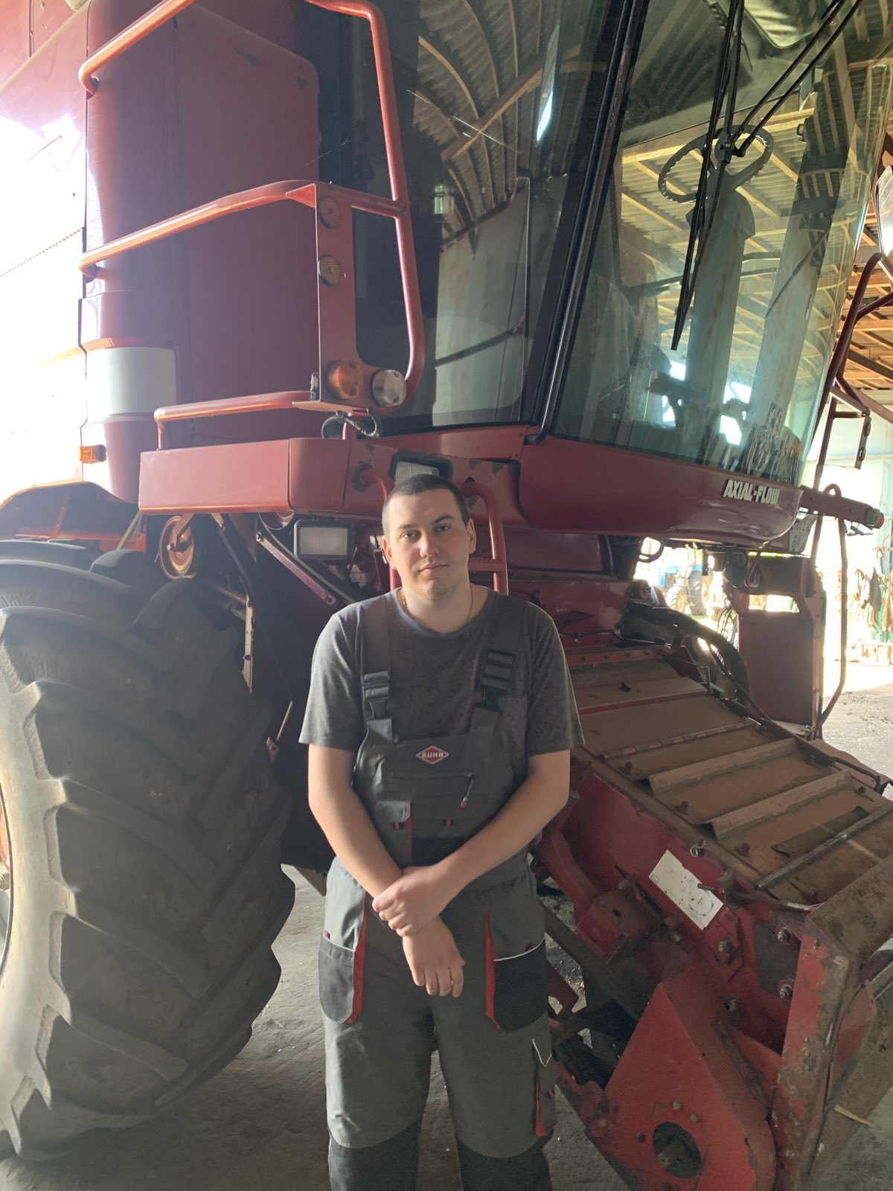
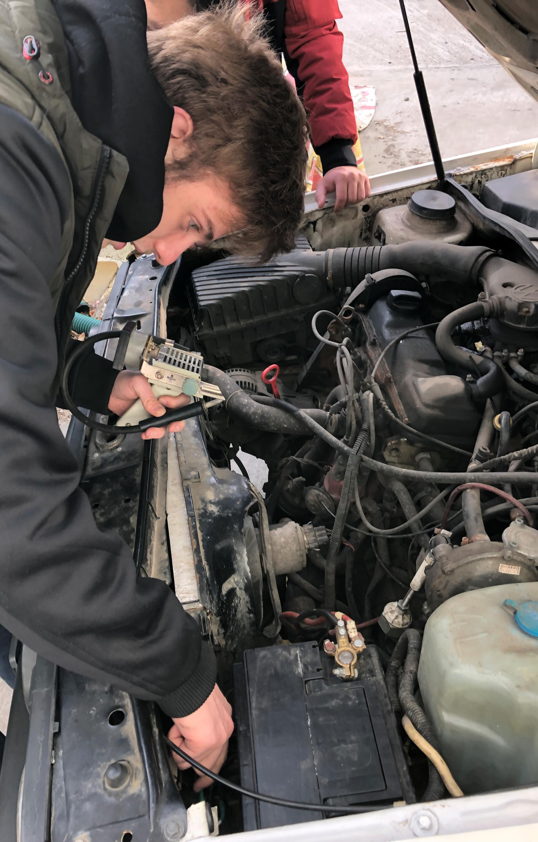
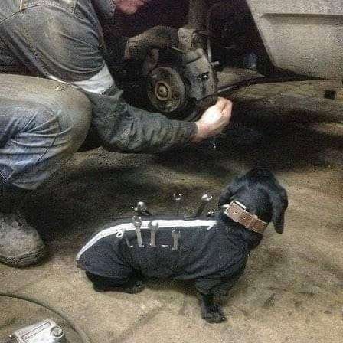
Мета гуртка полягає у вивченні сучасних методів діагностування та прогнозування багатокритеріальної оцінки і вибору рішень щодо технічного стану машин.
Наша сторінка на сайті: https://nubip.edu.ua/node/25191

Slide 3
Оновлений склад гуртка – 2020-2021 н.р.
№ п/п | Прізвище, ім’я, по-батькові | Факультет | Курс, група
1. | Іванов Богдан(староста) | Механіко-технологічний | АІ-1802
2. | Бондар Данило | Механіко-технологічний | АІ-1802
3. | Мисюк Іван | Механіко-технологічний | АІ-1901 ст.
4. | Глоба Володимир | Механіко-технологічний | АІ-1802
5. | Коваль Євгеній | Механіко-технологічний | Магістр АТ-2006м
6. | Яремчук Тетяна | Механіко-технологічний | Магістр АІ-2103д
7. | Бондарчук Влад | Механіко-технологічний | Магістр АТ-2006м
8. | Василенко Артем | Механіко-технологічний | ТТ-1805
9. | Біла Яна | Механіко-технологічний | Магістр АТ-2006м
10. | Вержанський Костянтин | Механіко-технологічний | Магістр АТ-2006м
11. | Кочелаба Владислав | Механіко-технологічний | Магістр АТ-2006м
12. | Мовчан Михайло | Механіко-технологічний | ТТ-1805
Богдан ІВАНОВ – староста наукового гуртка

Slide 4
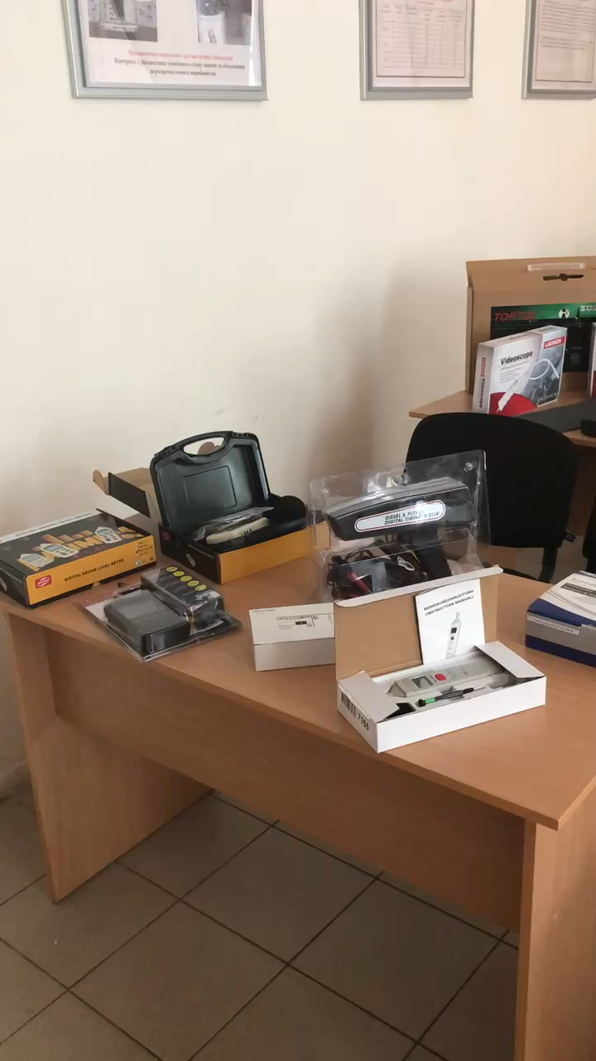
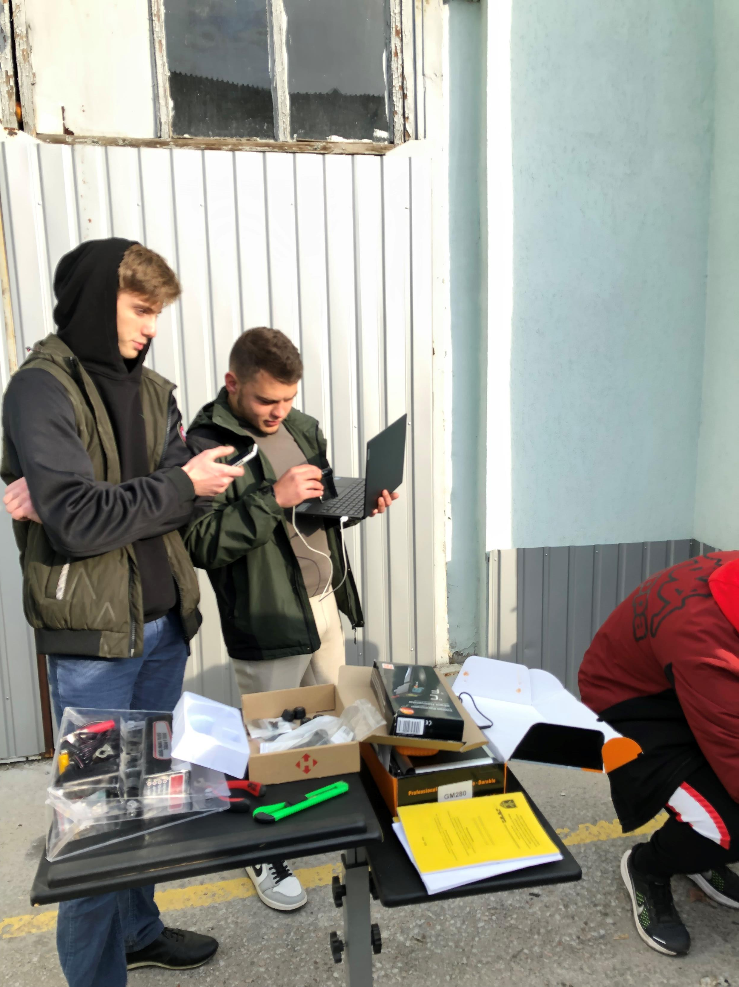
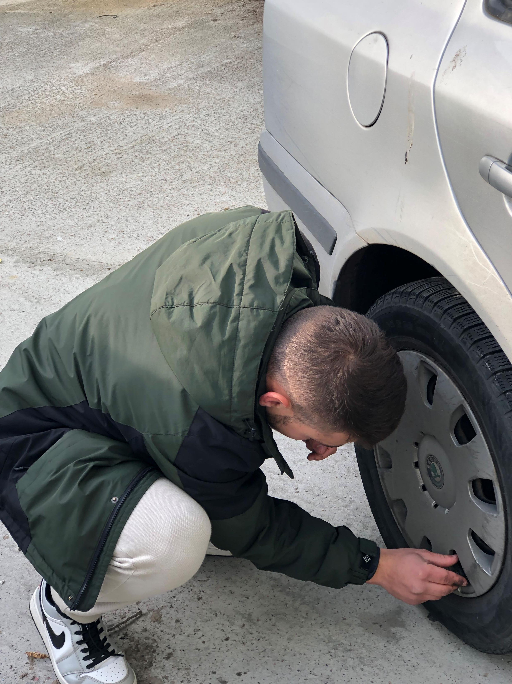
Відео-огляд обладнання
Сучасне обладнання для реалізації методів діагностування і прогнозування технічного стану машин

Slide 5
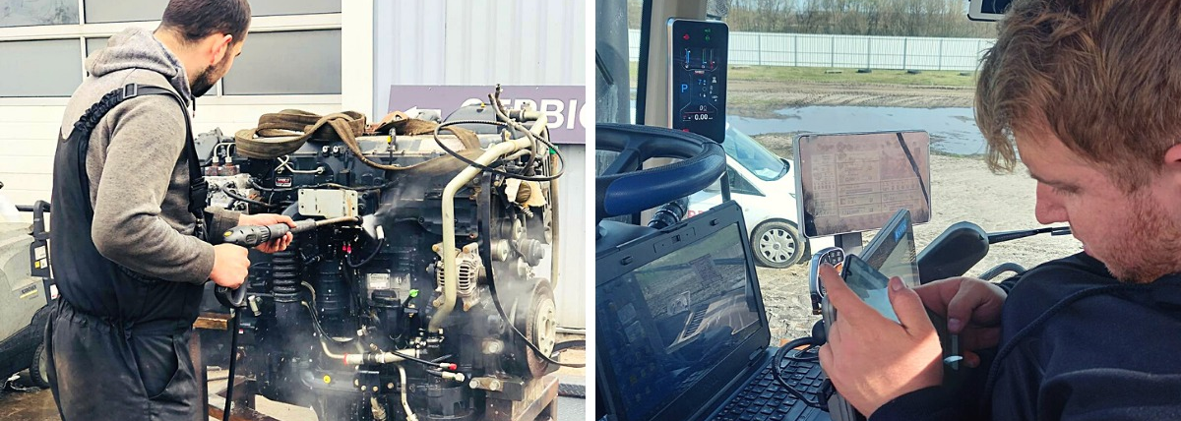
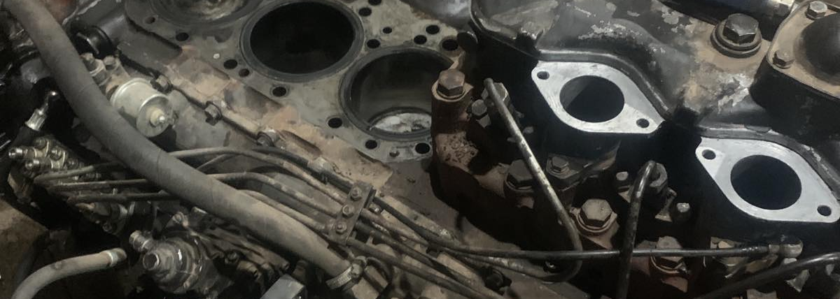
Практикуємо свої навики на практиці в
TITAN MACHINERY UKRAINE﻿
Вивчення сучасних методів діагностування технічного стану машин та його вузлів і агрегатів

Slide 6
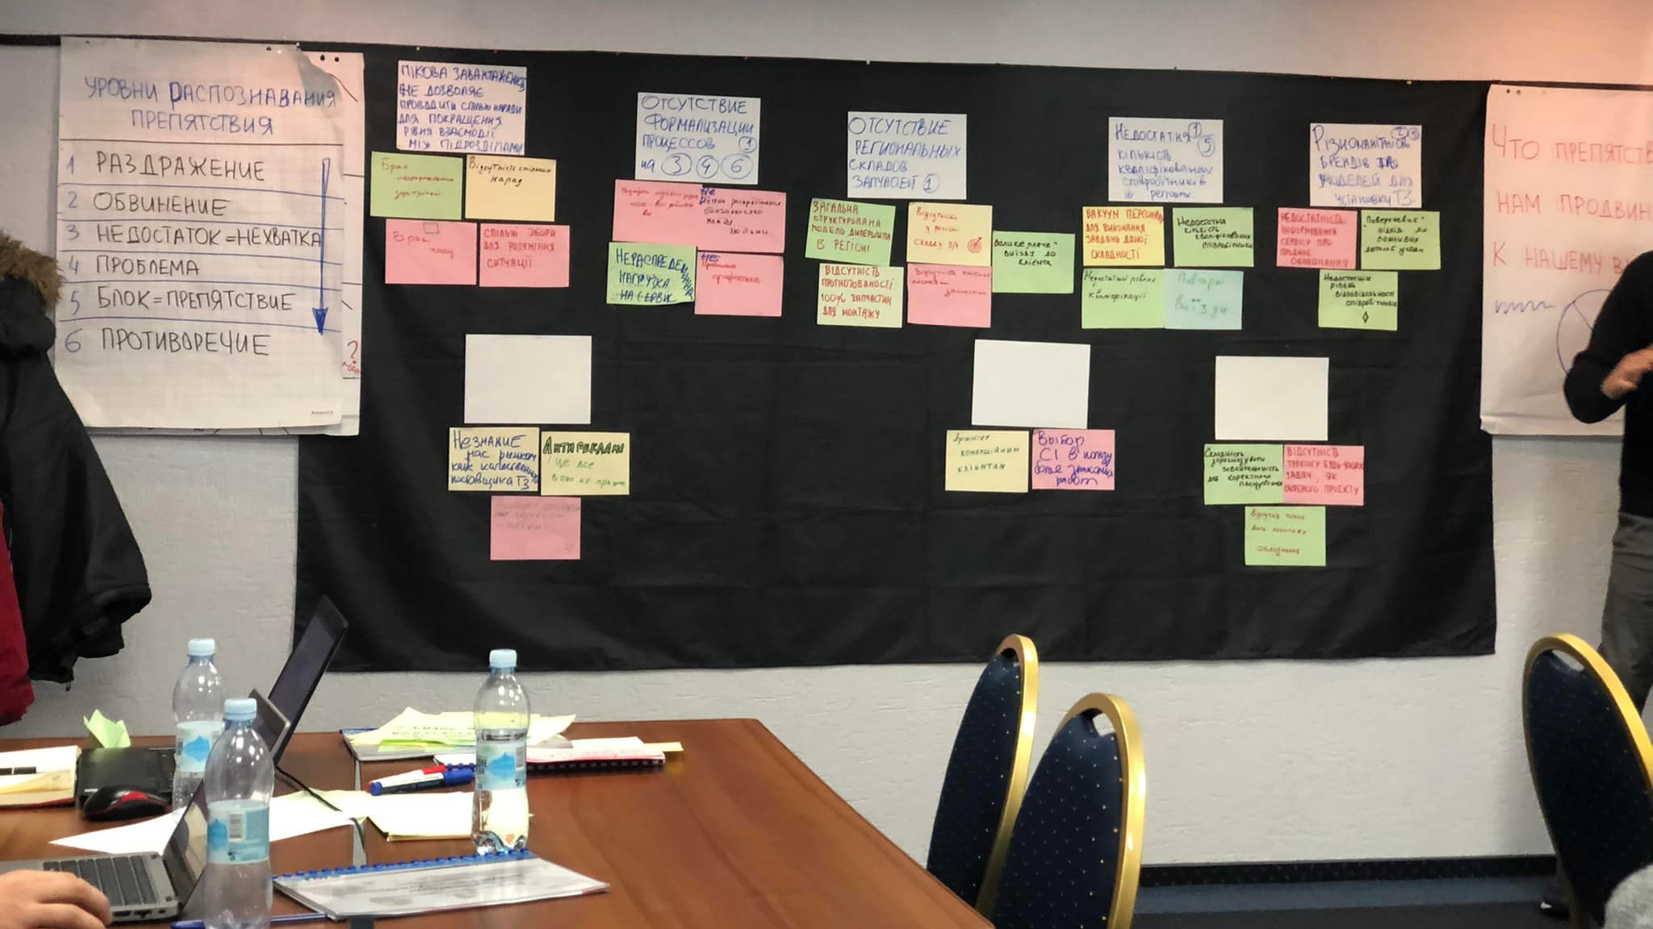
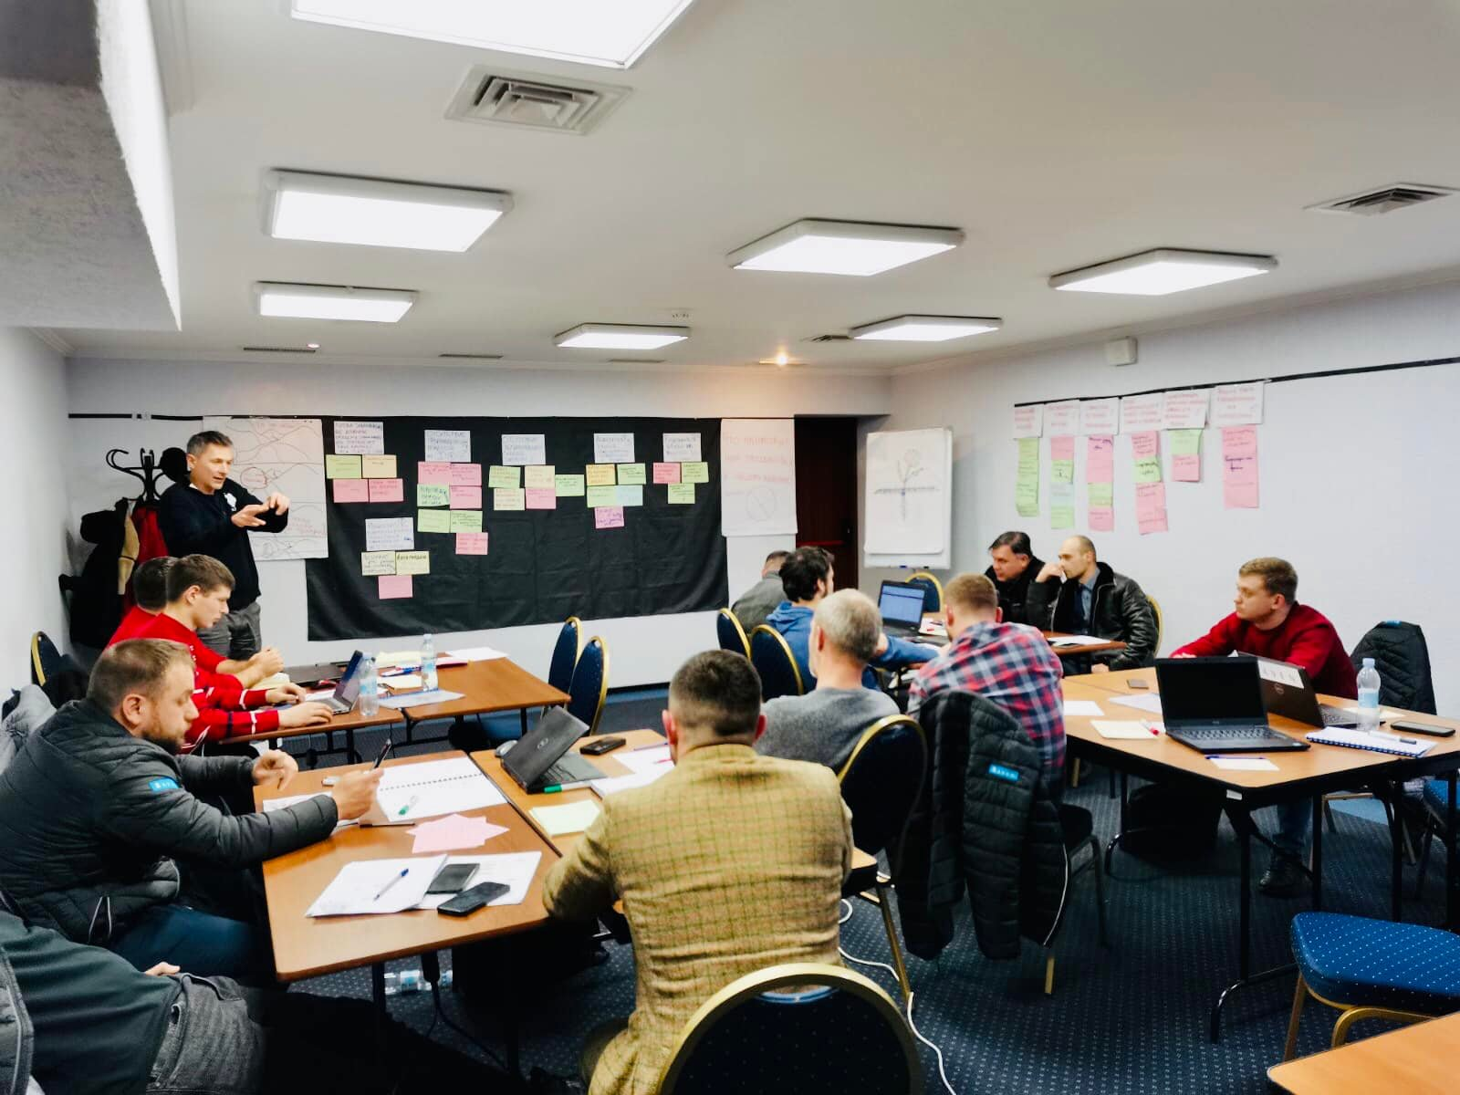
Чим більше знаємо, тим більше зможемо!!! Під таким гаслом у нас проходять навчання в Training center, для команди сервісу .
(Грудень 2021 рік.)

Slide 7
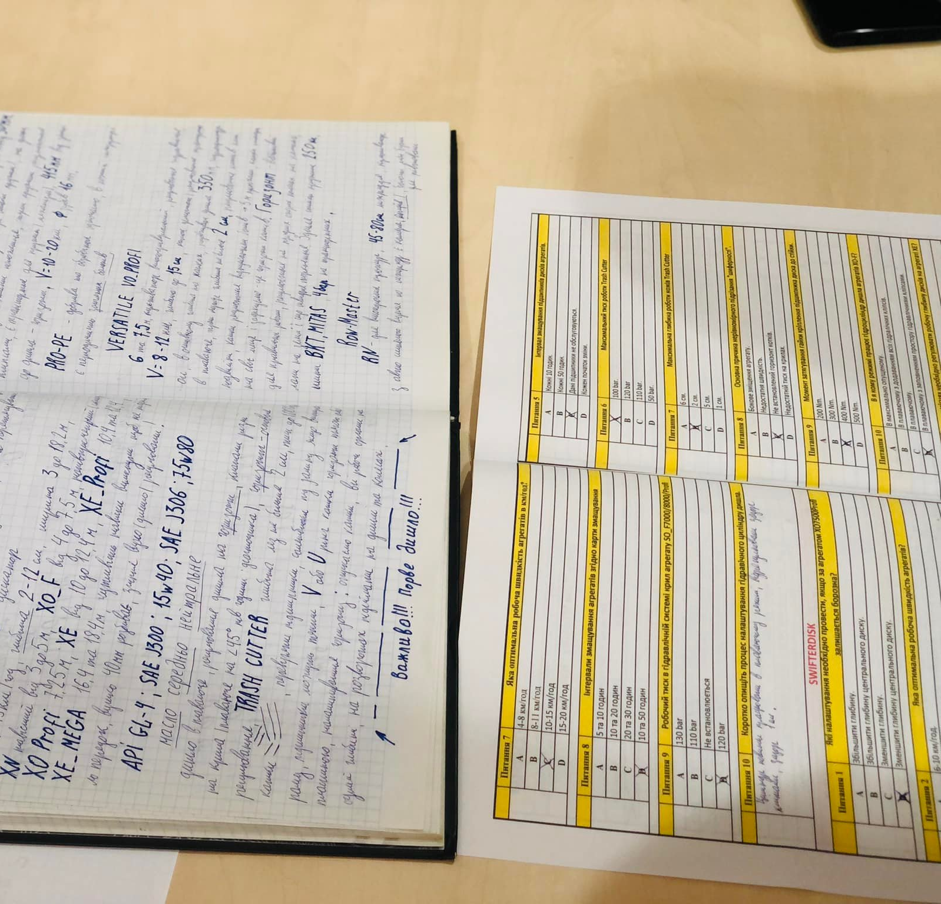
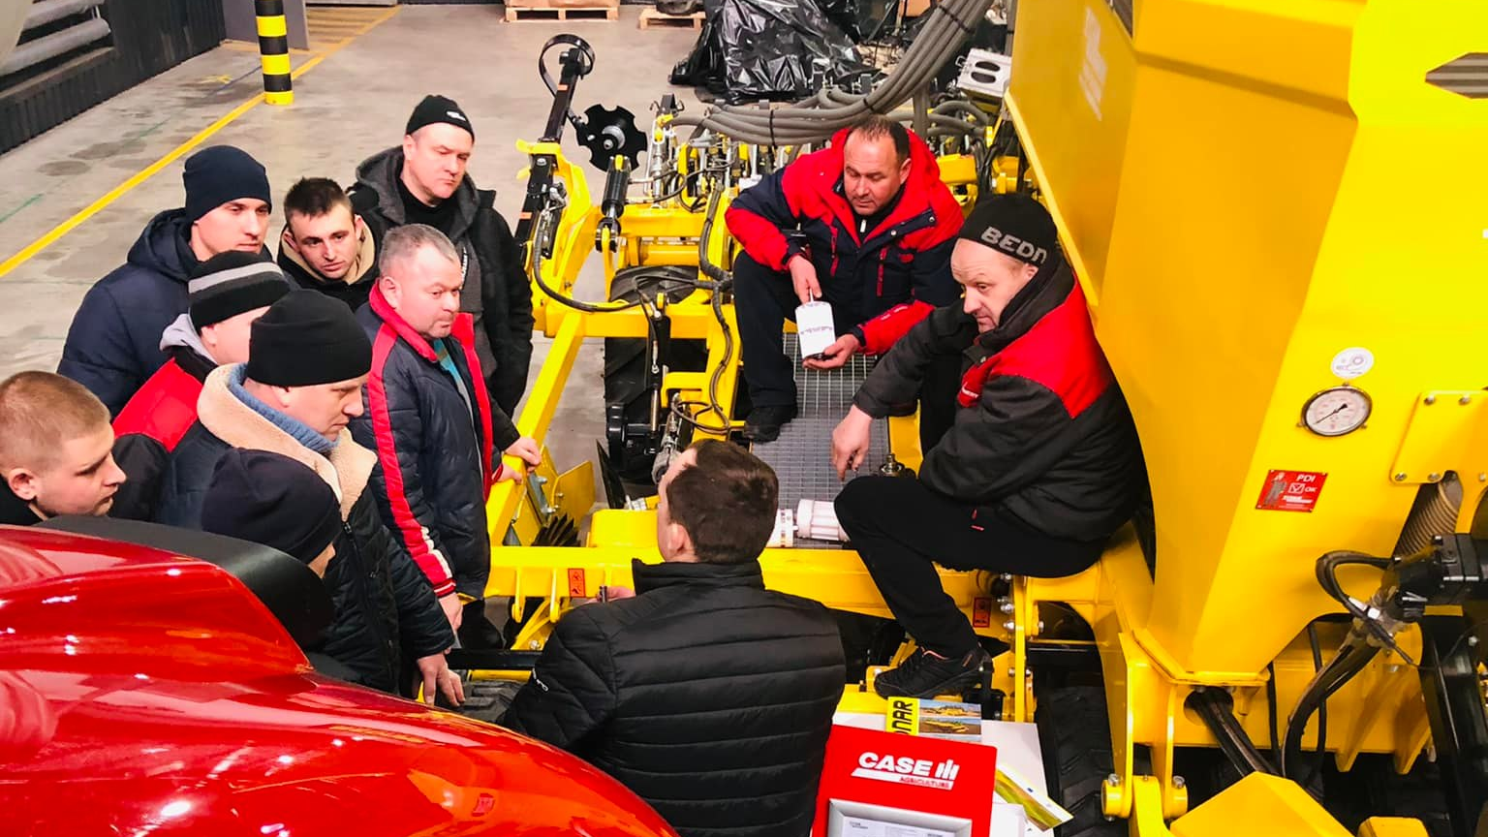

Slide 8
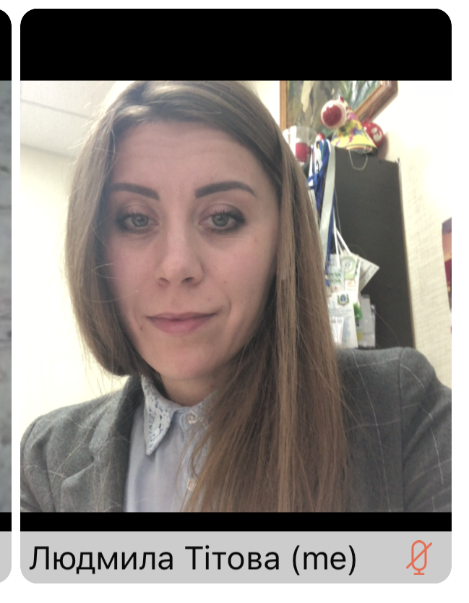
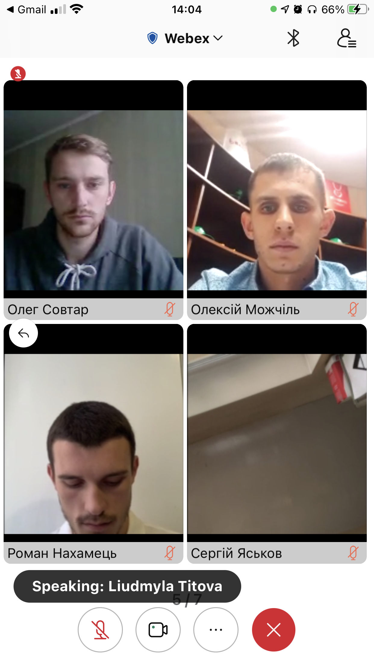
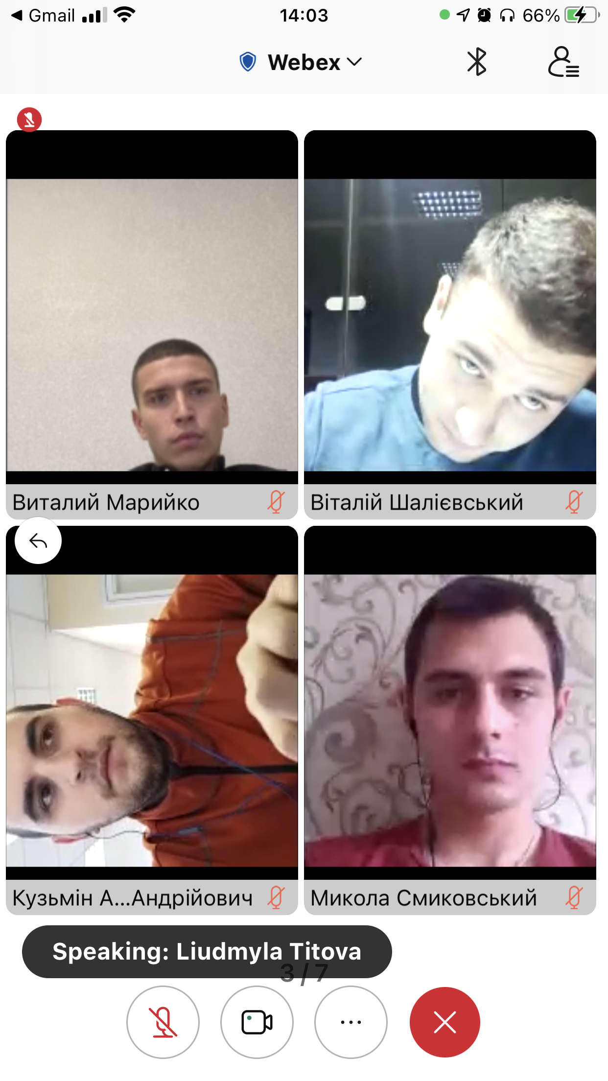
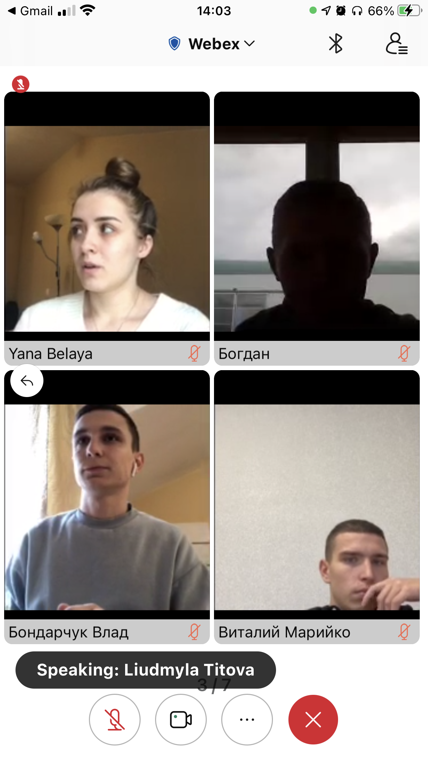
Онлайн зустріч членів гуртка січень 2022 рік

Slide 9
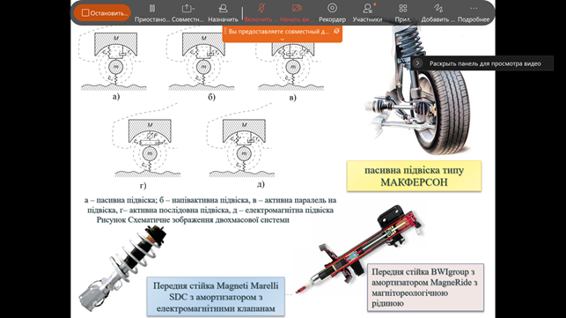
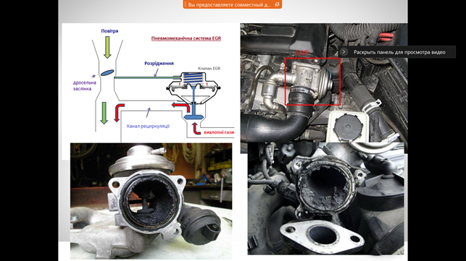
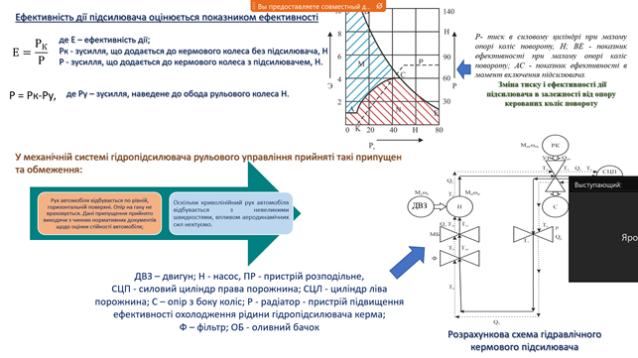
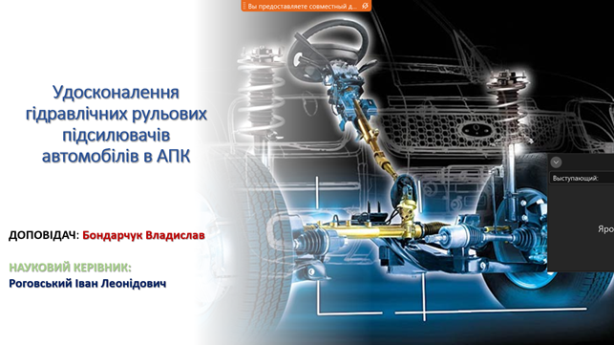
наукові доповіді гуртківців у вивченні сучасних методів діагностування та прогнозування багатокритеріальної оцінки і вибору рішень щодо технічного стану машин.

Slide 10
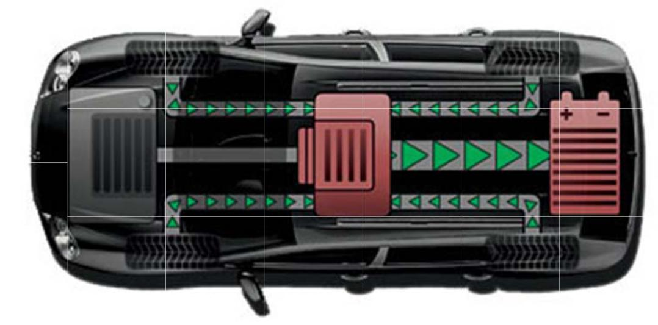
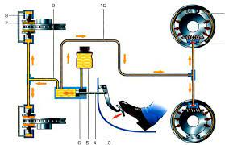
Наукові тематичні дослідження гуртківців за 2020-2021 н.р.
Схема системи рекуперації гальмівних сил для автомобіля
а – цементно-бетонне; б – асфальт у поганому стані; в – бруківка
1 – автомобіль без пасажирів, 2 – автомобіль з пасажирами
Рисунок 1 – Залежність розсіюваної амортизаторами енергії від типу
дорожнього покриття

Slide 11
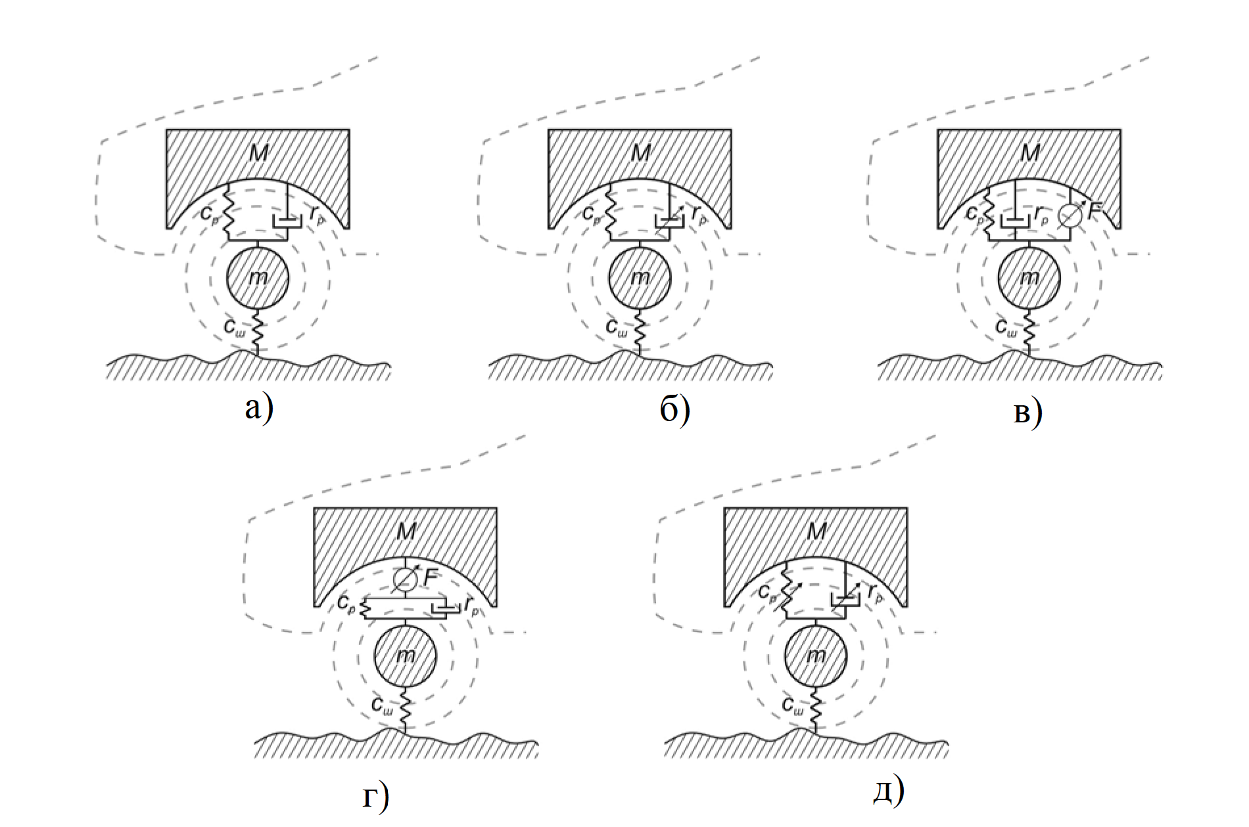
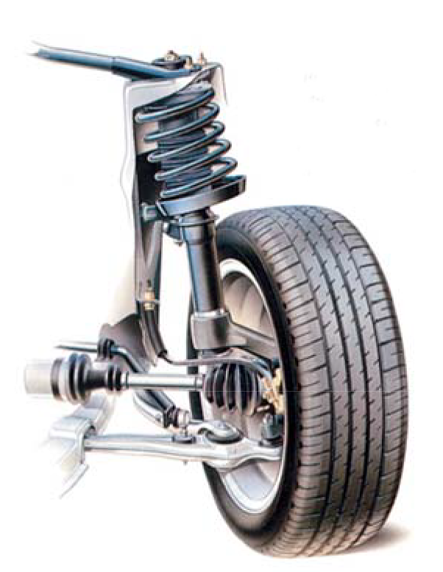
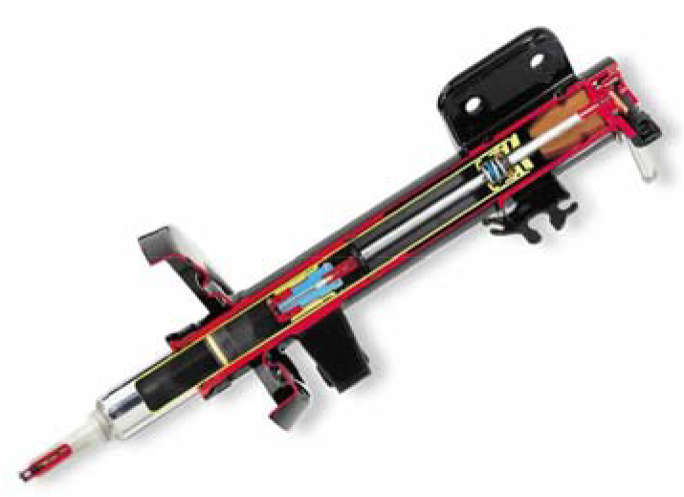
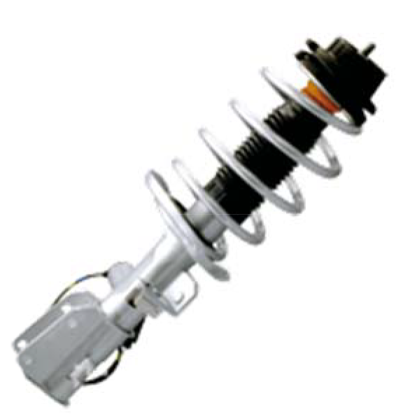
пасивна підвіска типу МАКФЕРСОН
а – пасивна підвіска; б – напівактивна підвіска, в – активна паралель на підвіска, г– активна послідовна підвіска, д – електромагнітна підвіска
Рисунок Схематичне зображення двохмасової системи
Передня стійка BWIgroup з амортизатором MagneRide з магнітореологічною рідиною
Передня стійка Magneti Mаrelli SDC з амортизатором з електромагнітними клапанам

Slide 12
РОЗРОБКА ТА ЕКСПЕРИМЕНТАЛЬНІ ДОСЛІДЖЕННЯ ПРОТОТИПУ ЕЛЕКТРОМАГНІТНОГО АМОРТИЗАТОРА
ЕМА вміщує шток 1, запірні гайки 2, шайби 3, полюсні наконечники 4, кондуктивні короткозамкнені кільця 5, пази для фазної обмотки 6, фазні обмотки 7, втулка з фторопласту-4 8, квазі-Халбах магнітна збірка 9, ізоляційний стакан 10.
Електромагнітний амортизатор
Експериментальний прототип ЕМА
Cхема випробувальної установки

Slide 13
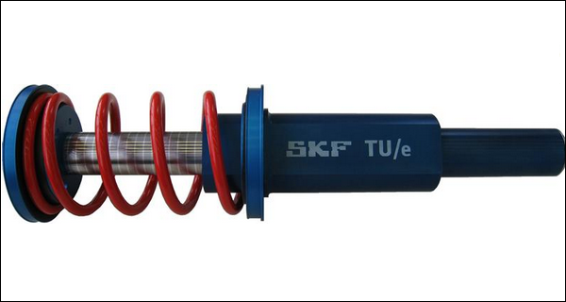
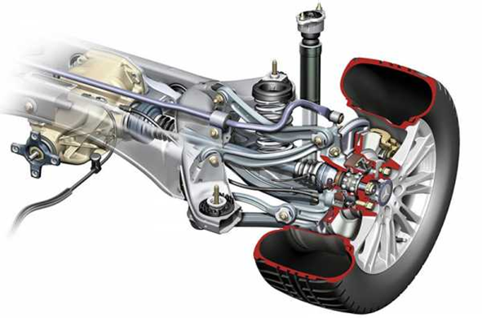
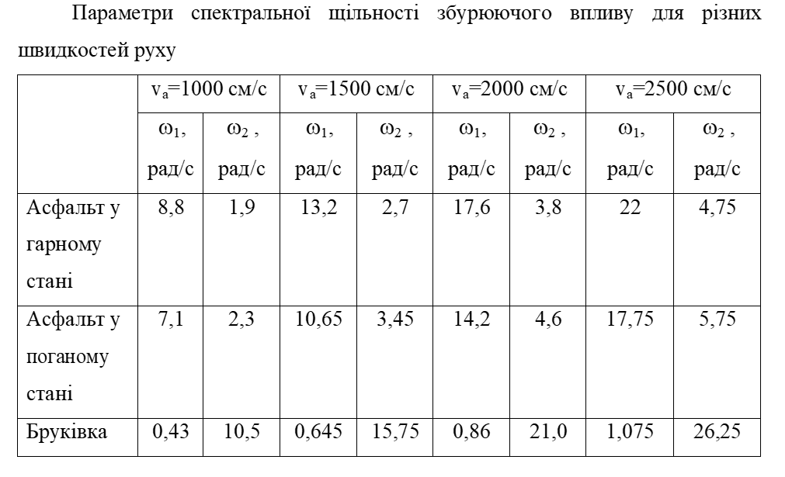
Конструктивні параметр ЕМА
Назва параметру | Позначення | Значення, мм
Довжина робочої частини штоку | La | 336
Вписаний діаметр шестигранного штоку | d1 | 17
Вписаний зовнішній діаметр шестигранного зубу | d2 | 26
Висота зубу по вписаній окружності | ht | 4,5
Товщина зубу | st | 3,8
Висота кондуктивного кільця | hc | 5,5
Товщина шини кондуктивного кільця | sc | 0,3
Діаметр проводу фазної обмотки | df | 0,25
Довжина магнітної частини | LM | 196
Алгоритм роботи електромагнітного амортизатора

Slide 14
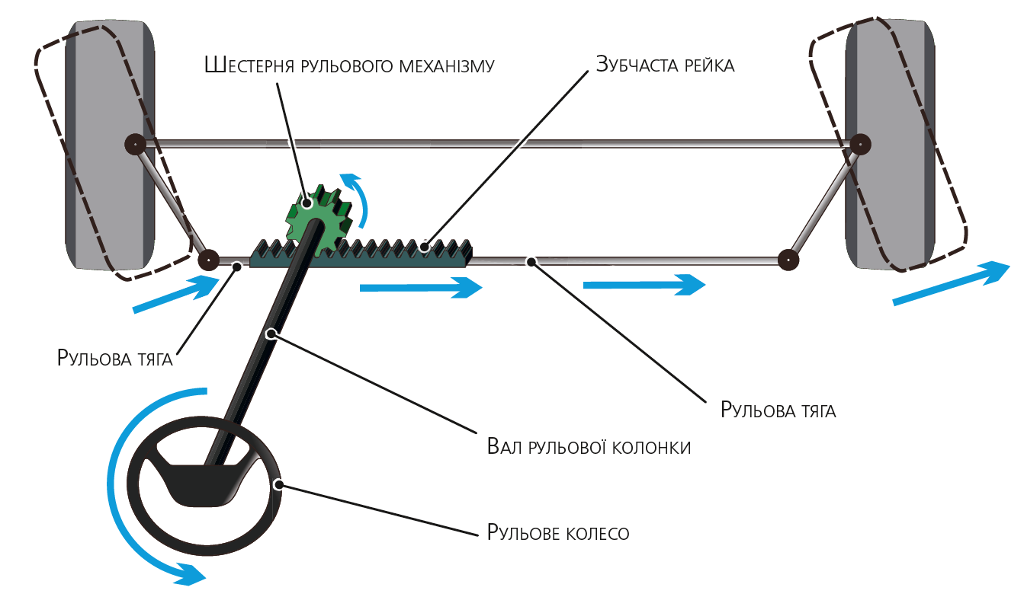
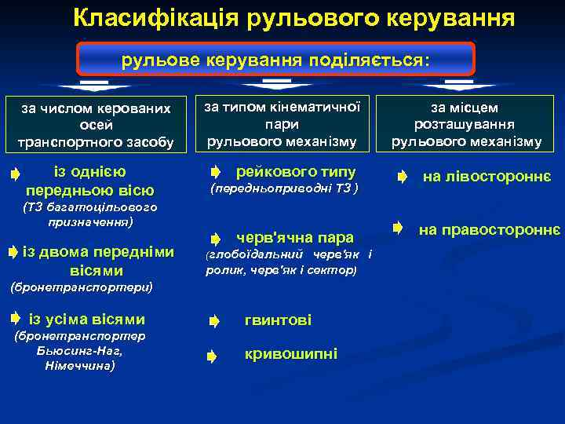
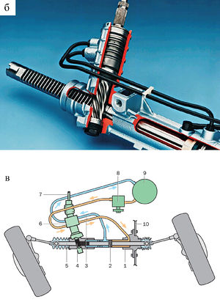
Гідравлічні рульові підсилювачі автомобілів в АПК
ЗАВДАННЯ ДОСЛІДЖЕННЯ

Slide 15
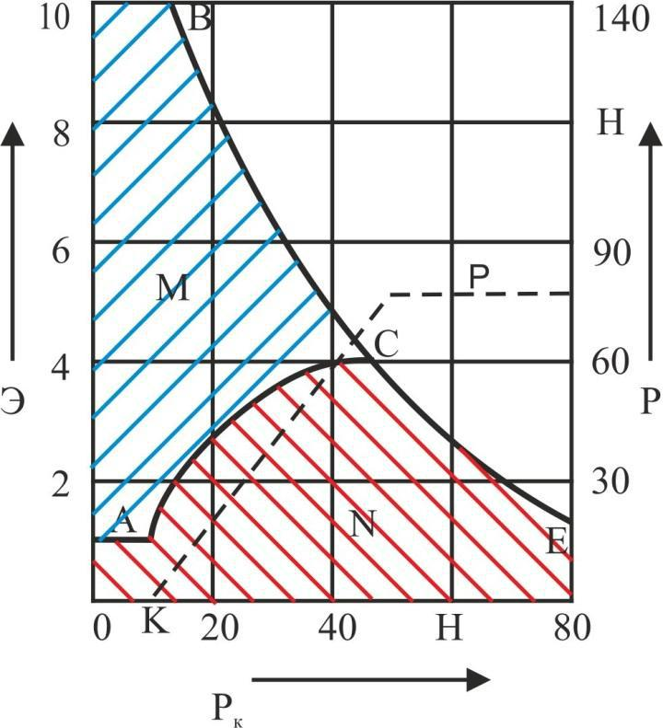
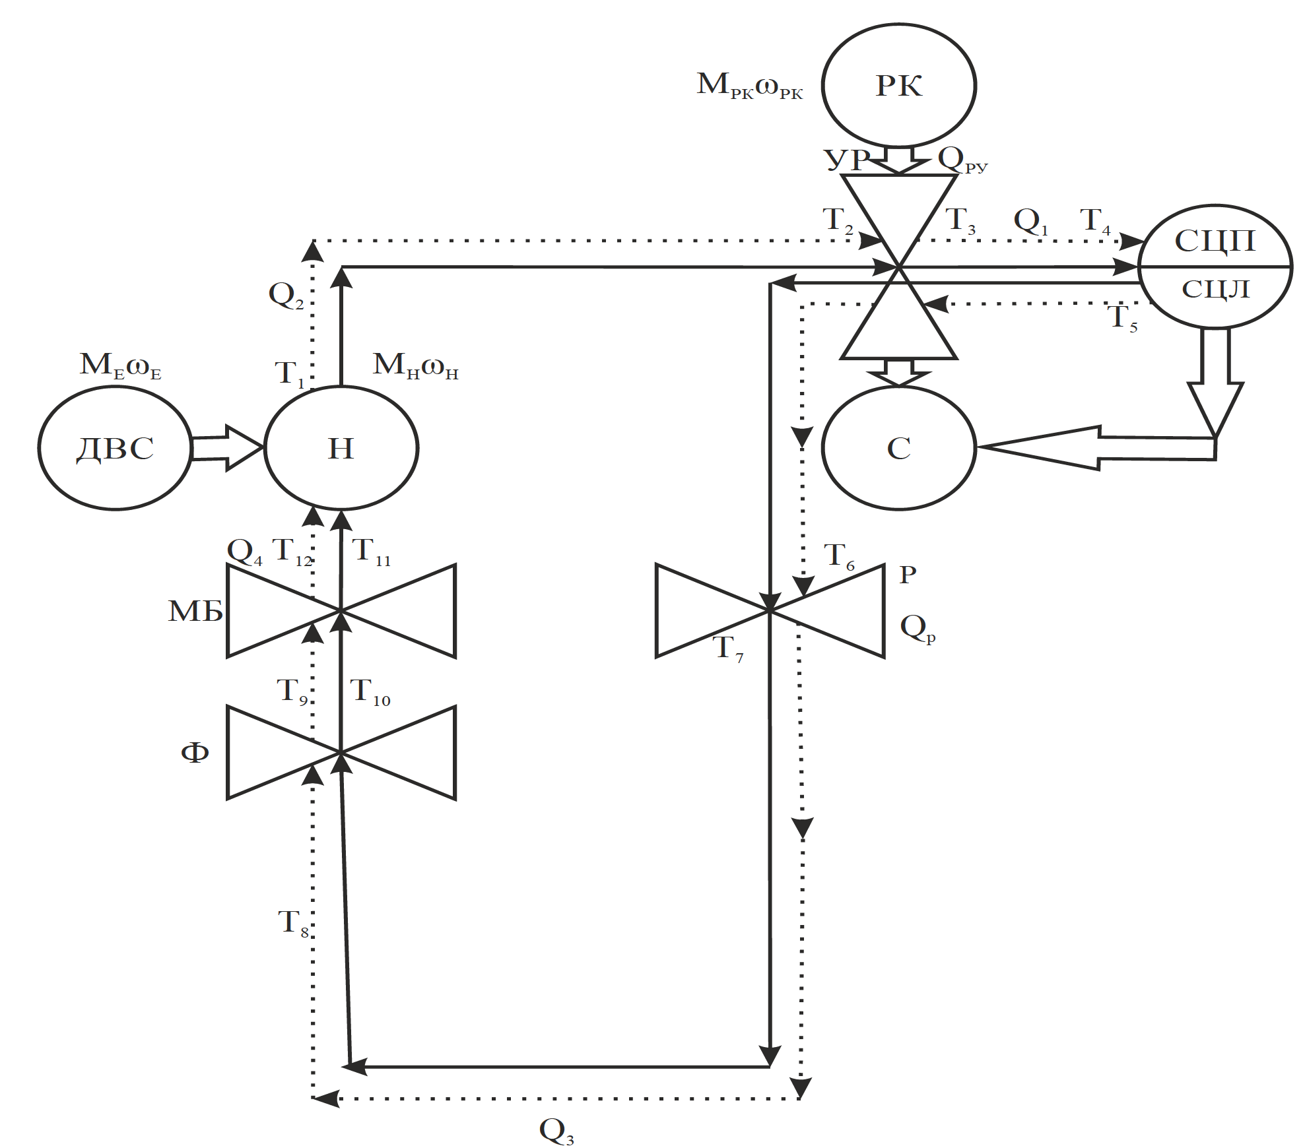
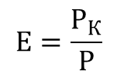
Ефективність дії підсилювача оцінюється показником ефективності
$$Е=\frac{Р_{К}}{Р}$$
де Е – ефективність дії;
Рк - зусилля, що додається до кермового колеса без підсилювача, Н;
Р - зусилля, що додається до кермового колеса з підсилювачем, Н.
Р- тиск в силовому циліндрі при малому опорі коліс повороту, Н; BE - показник ефективності при малому опорі коліс повороту; АС - показник ефективності в момент включення підсилювача.
Зміна тиску і ефективності дії підсилювача в залежності від опору керованих коліс повороту
Р = Рк-Ру,
де Ру – зусилля, наведене до обода рульового колеса Н.
У механічній системі гідропідсилювача рульового управління прийняті такі припущення та обмеження:
Рух автомобіля відбувається по рівній, горизонтальній поверхні. Опір на гаку не враховується. Дані припущення прийнято виходячи з чинних нормативних документів щодо оцінки стійкості автомобіля;
Оскільки криволінійний рух автомобіля відбувається з невеликими швидкостями, впливом аеродинамічних сил нехтуємо.
ДВЗ
ДВЗ – двигун; Н - насос, ПР - пристрій розподільне,
СЦП - силовий циліндр права порожнина; СЦЛ - циліндр ліва порожнина; С – опір з боку коліс; Р - радіатор - пристрій підвищення ефективності охолодження рідини гідропідсилювача керма;
Ф – фільтр; ОБ - оливний бачок
Розрахункова схема гідравлічного кермового підсилювача

Slide 16
Іванов Б. О. Аналіз небезпек вторинного використання відпрацьованих LI-ION акумуляторних батарей електромобілів. Збірник тез доповідей І Міжнародної науково-практичної конференції «OSHAgro – 2021». 30 вересня 2021 року. МОН України, Національний університет біоресурсів і природокористування України, Науково-виробничий журнал «Охорона праці», Державна служба України з питань праці, Європейське співтовариство з охорони праці. Київ. 2021. С. 114-116
Іванов Б. О. Тітова Л. Л. Діагностичні експертні системи. Збірник тез доповідей І Міжнародної науково-практичної конференції «OSHAgro – 2021». 30 вересня 2021 року. МОН України, Національний університет біоресурсів і природокористування України, Науково-виробничий журнал «Охорона праці», Державна служба України з питань праці, Європейське співтовариство з охорони праці. Київ. 2021. С. 114-116
Бондарчук В. І., Тітова Л. Л. УМОВИ ЗАСТОСУВАННЯ АВТОМОБІЛІВ АГРОПРОМИСЛОВОГО КОМПЛЕКСУ Збірник тез доповідей І Міжнародної науково-практичної конференції «OSHAgro – 2021». 30 вересня 2021 року. МОН України, Національний університет біоресурсів і природокористування України, Науково-виробничий журнал «Охорона праці», Державна служба України з питань праці, Європейське співтовариство з охорони праці. Київ. 2021. С. 46-48
Вержанський К. В., Бондар Д. С., Тітова Л. Л ЕКОЛОГІЧНІ ПАРАМЕТРИ ВІДРЕМОНТОВАНИХ АВТОМОБІЛІВ АПК Збірник тез доповідей І Міжнародної науково-практичної конференції «OSHAgro – 2021». 30 вересня 2021 року. МОН України, Національний університет біоресурсів і природокористування України, Науково-виробничий журнал «Охорона праці», Державна служба України з питань праці, Європейське співтовариство з охорони праці. Київ. 2021. С. 48-50
Публікаційна активність студентів

Slide 17
5. Гальчинський Б.О., Тітова Л. Л. ВІДНОВЛЮЮЧИХ ТЕХНОЛОГІЙ З ВИКОРИСТАННЯМ ЕНЕРГІЇ ЕЛЕКТРОМАГНІТНИХ ПОЛІВ АВТОМОБІЛІВ АПК Збірник тез доповідей І Міжнародної науково-практичної конференції «OSHAgro – 2021». 30 вересня 2021 року. МОН України, Національний університет біоресурсів і природокористування України, Науково-виробничий журнал «Охорона праці», Державна служба України з питань праці, Європейське співтовариство з охорони праці. Київ. 2021. С. 52-54
6. Kuzmin A., Titova L. FAULTS AND FAILURES OF ELECTROMAGNETIC INJECTORS Збірник тез доповідей І Міжнародної науково-практичної конференції «OSHAgro – 2021». 30 вересня 2021 року. МОН України, Національний університет біоресурсів і природокористування України, Науково-виробничий журнал «Охорона праці», Державна служба України з питань праці, Європейське співтовариство з охорони праці. Київ. 2021. С. 55-56
7. Марченко Б. О., Тітова Л. Л. ВПЛИВ РОБОТИ ДИЗЕЛЬНОГО ДВИГУНА АВТОМОБІЛІВ АПК НА ЗАБРУДНЕННЯ НАВКОЛИШНЬОГО СЕРЕДОВИЩА Збірник тез доповідей І Міжнародної науково-практичної конференції «OSHAgro – 2021». 30 вересня 2021 року. МОН України, Національний університет біоресурсів і природокористування України, Науково-виробничий журнал «Охорона праці», Державна служба України з питань праці, Європейське співтовариство з охорони праці. Київ. 2021. С. 55-57
8. Смиковський М. С., Тітова Л. Л. ВПЛИВ КУТІВ УСТАНОВКИ КОЛІС НА ЗНОШУВАННЯ ШИН АВТОМОБІЛІВ АПК Збірник тез доповідей І Міжнародної науково-практичної конференції «OSHAgro – 2021». 30 вересня 2021 року. МОН України, Національний університет біоресурсів і природокористування України, Науково-виробничий журнал «Охорона праці», Державна служба України з питань праці, Європейське співтовариство з охорони праці. Київ. 2021. С. 57-59

Slide 18
9. Біла Я. Ю., Тітова Л. Л. ІСТОРІЯ ДОСЛІДЖЕНЬ І ЗАСТОСУВАННЯ АЛЬТЕРНАТИВНОГО БІОПАЛИВА НА АВТОМОБІЛЬНОМУ ТРАНСПОРТІ Збірник тез доповідей І Міжнародної науково-практичної конференції «OSHAgro – 2021». 30 вересня 2021 року. МОН України, Національний університет біоресурсів і природокористування України, Науково-виробничий журнал «Охорона праці», Державна служба України з питань праці, Європейське співтовариство з охорони праці. Київ. 2021. С. 59-61
10. Коваль Є. О., Тітова Л. Л. ЗАГАЛЬНА БЕЗПЕКА ДОРОЖНЬОГО РУХУ В УКРАЇНІ ПРИ ПЕРЕВЕЗЕННІ СІЛЬСЬКОГОСПОДАРСЬКОЇ ПРОДУКЦІЇ АВТОТРАНСПОРТНИМИ ЗАСОБАМИ Збірник тез доповідей І Міжнародної науково-практичної конференції «OSHAgro – 2021». 30 вересня 2021 року. МОН України, Національний університет біоресурсів і природокористування України, Науково-виробничий журнал «Охорона праці», Державна служба України з питань праці, Європейське співтовариство з охорони праці. Київ. 2021. С. 62-63
11. Кочелаба В. О. ВИДИ АЛЬТЕРНАТИВНИХ ПАЛИВ ТА ОСОБЛИВОСТІ ЇХ ЗАСТОСУВАННЯ Збірник тез доповідей І Міжнародної науково-практичної конференції «OSHAgro – 2021». 30 вересня 2021 року. МОН України, Національний університет біоресурсів і природокористування України, Науково-виробничий журнал «Охорона праці», Державна служба України з питань праці, Європейське співтовариство з охорони праці. Київ. 2021. С. 63-64
12. Хвостенко Е. О., Глоба В. Є., Тітова Л. Л. АНАЛІЗ ВТРАТ ЕНЕРГІЇ В ПРИВОДІ АВТОМОБІЛЯ ЗА РАХУНОК НЕРІВНОМІРНОСТІ ХОДУ ДВИГУНА Збірник тез доповідей І Міжнародної науково-практичної конференції «OSHAgro – 2021». 30 вересня 2021 року. МОН України, Національний університет біоресурсів і природокористування України, Науково-виробничий журнал «Охорона праці», Державна служба України з питань праці, Європейське співтовариство з охорони праці. Київ. 2021. С. 166-168

Slide 19
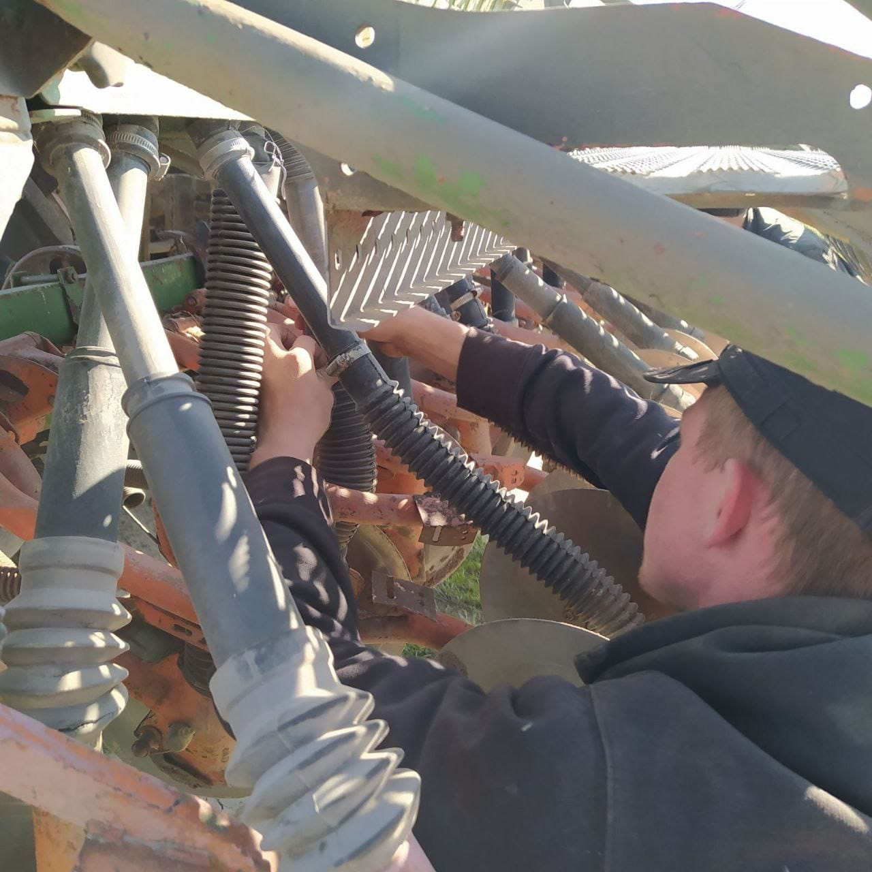
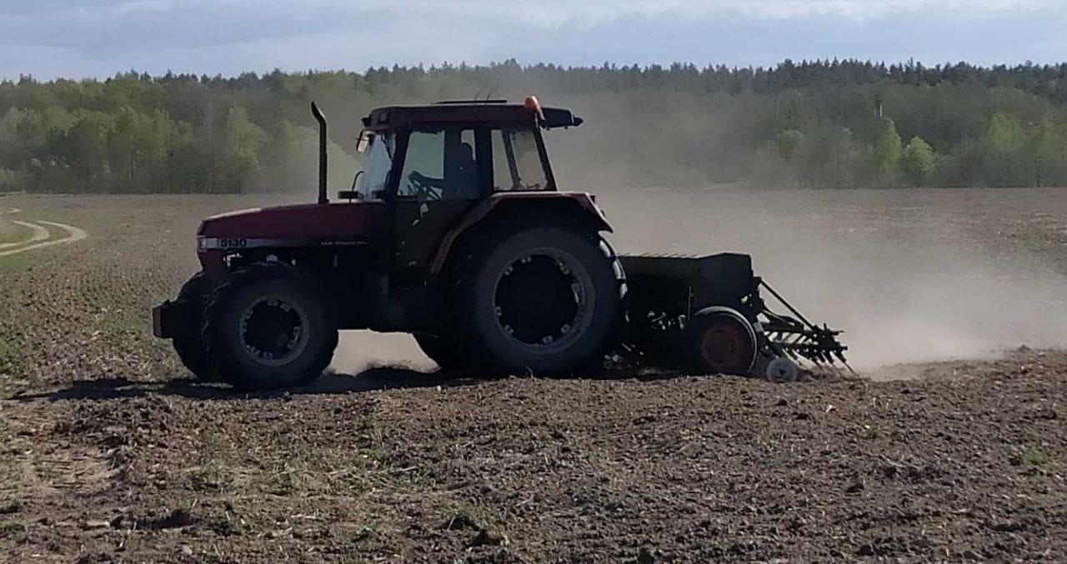
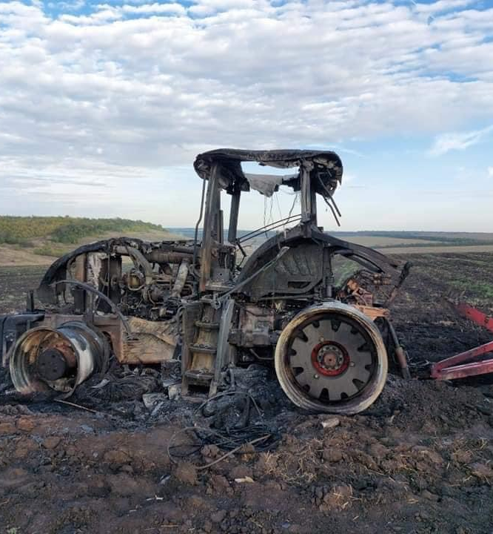
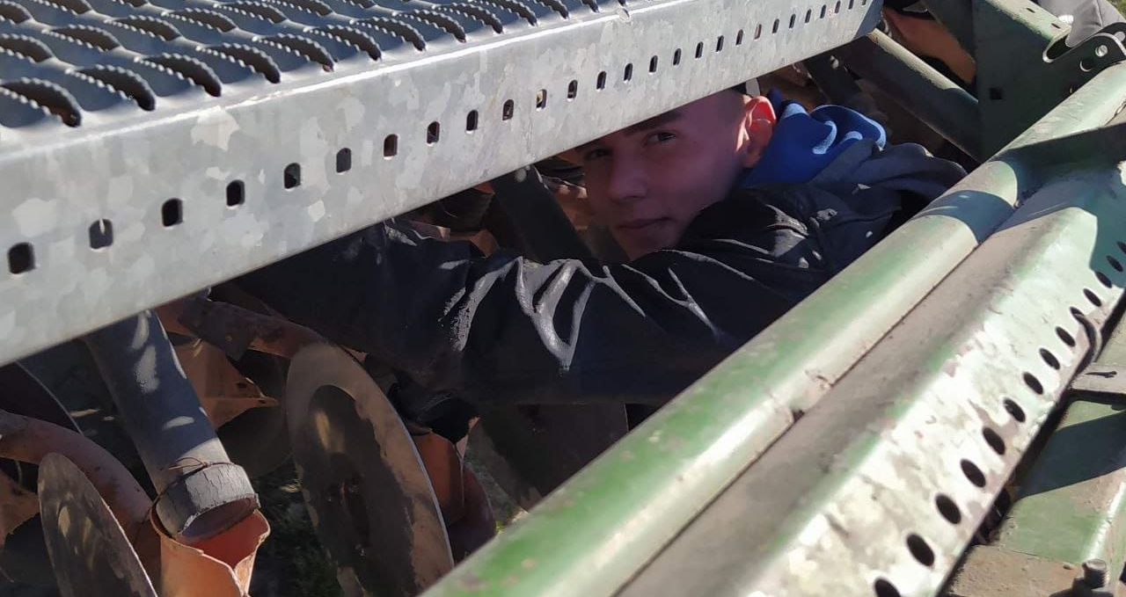
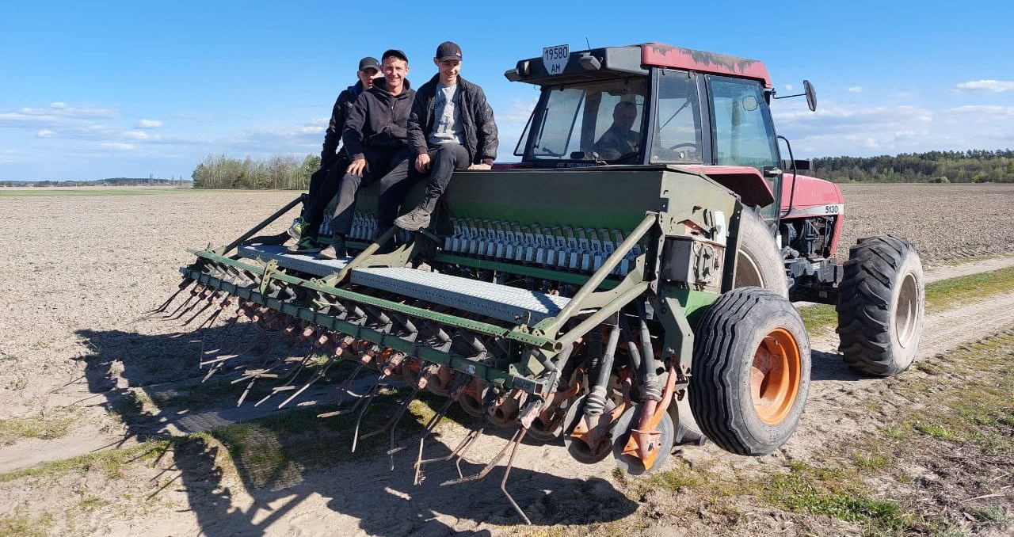
^{НАШЕ СЬОГОДЕННЯ}

Slide 20
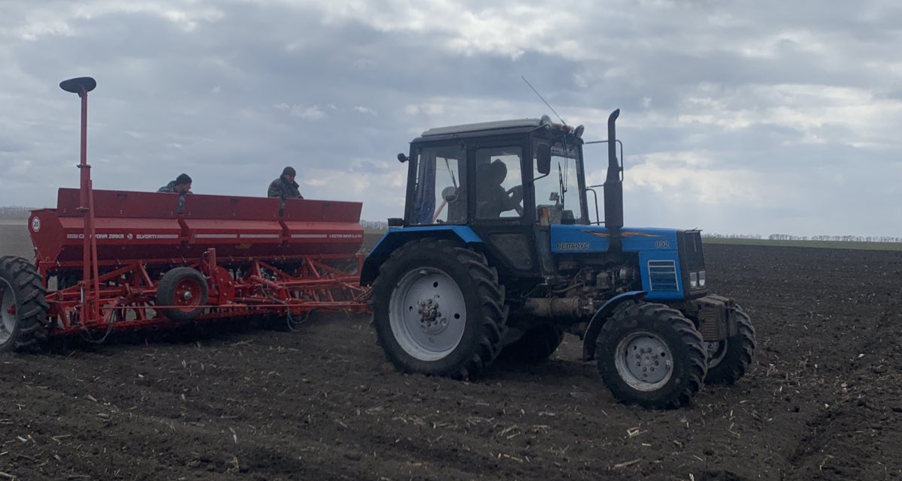
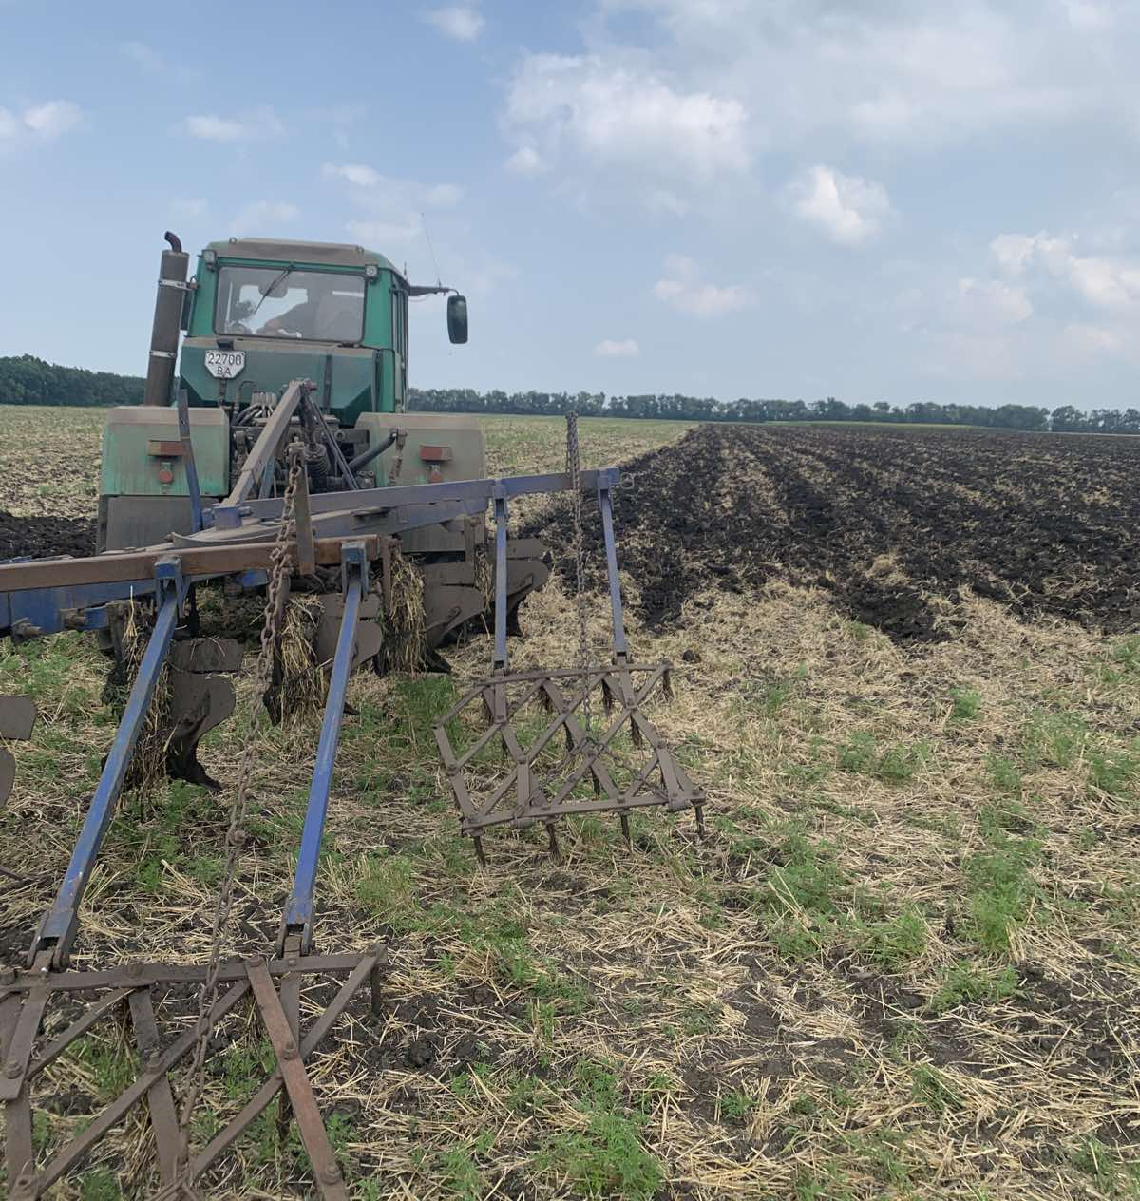
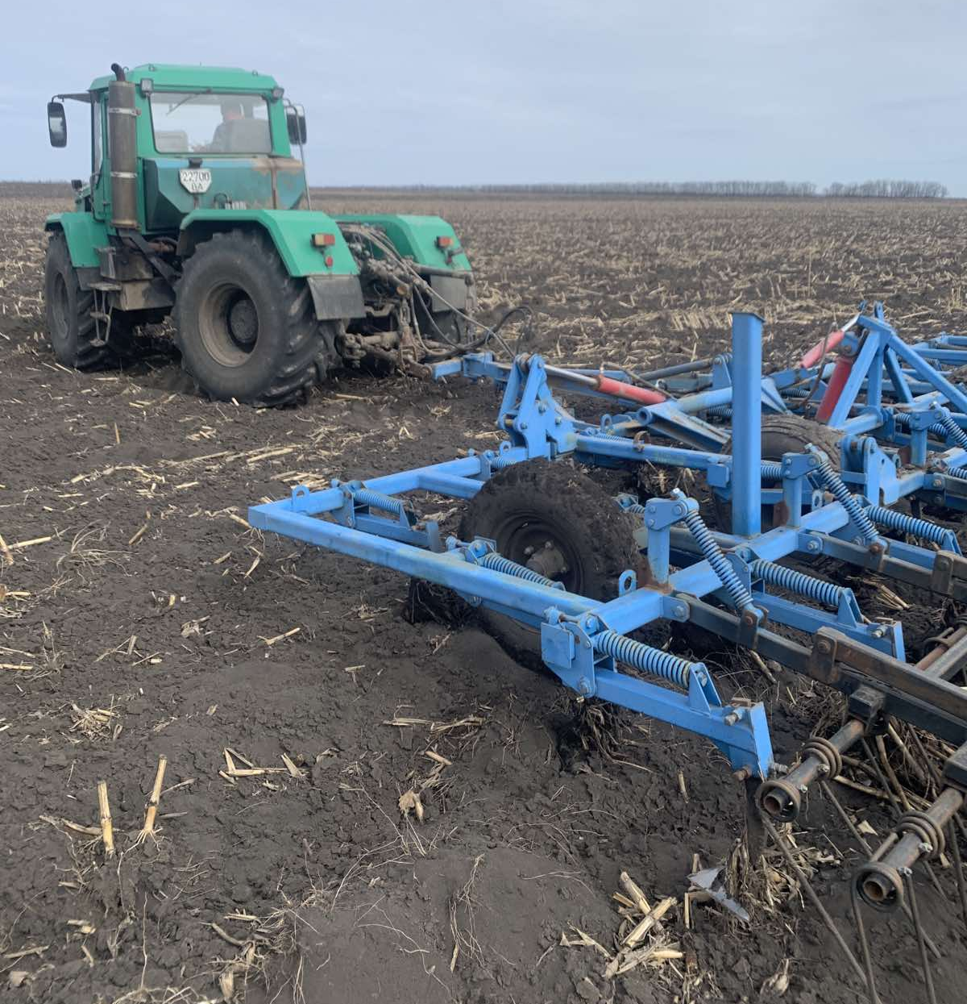
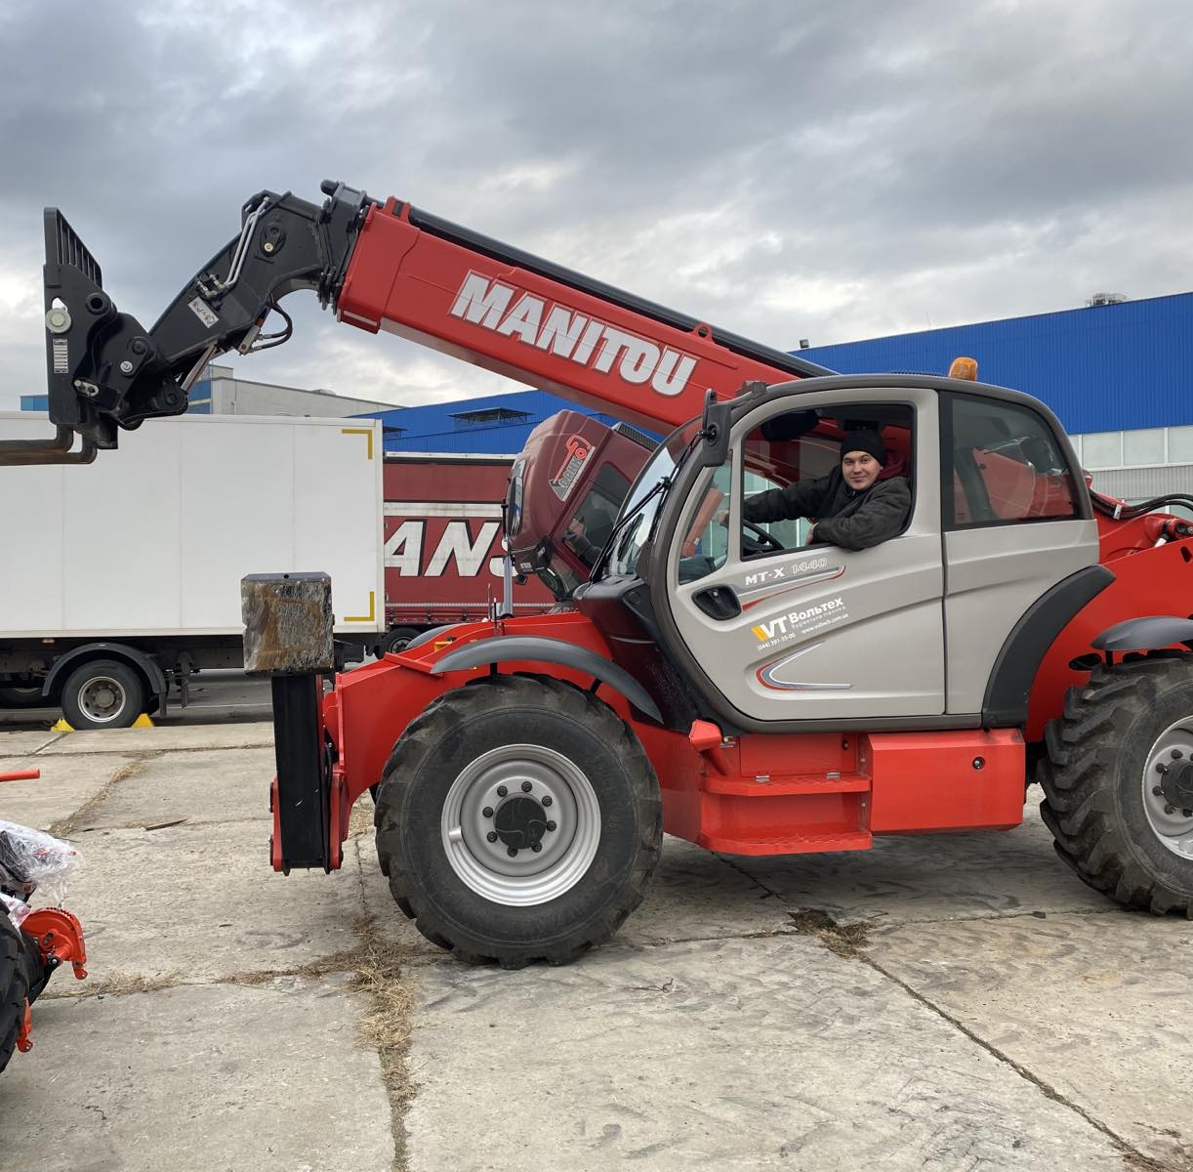

Slide 21
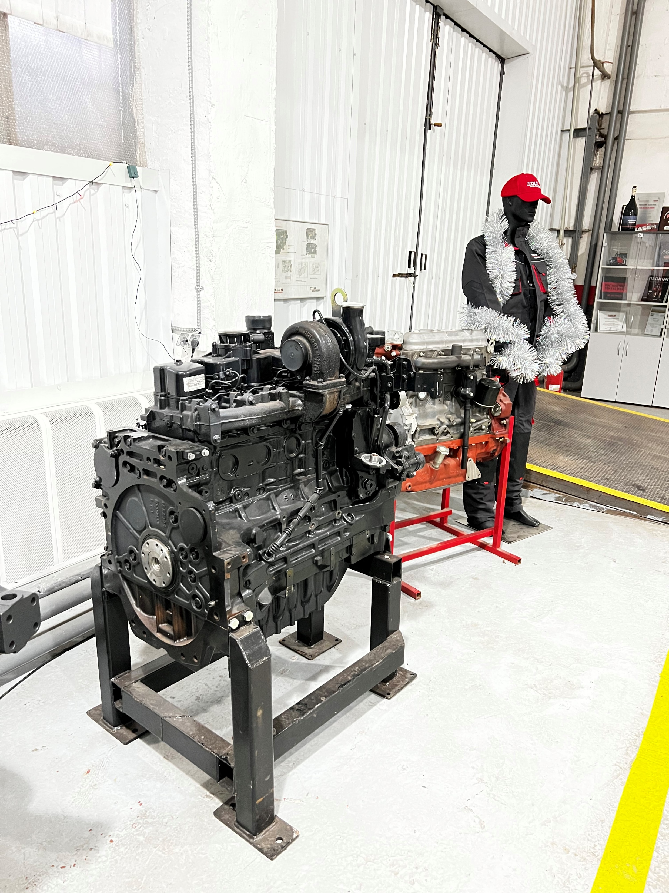
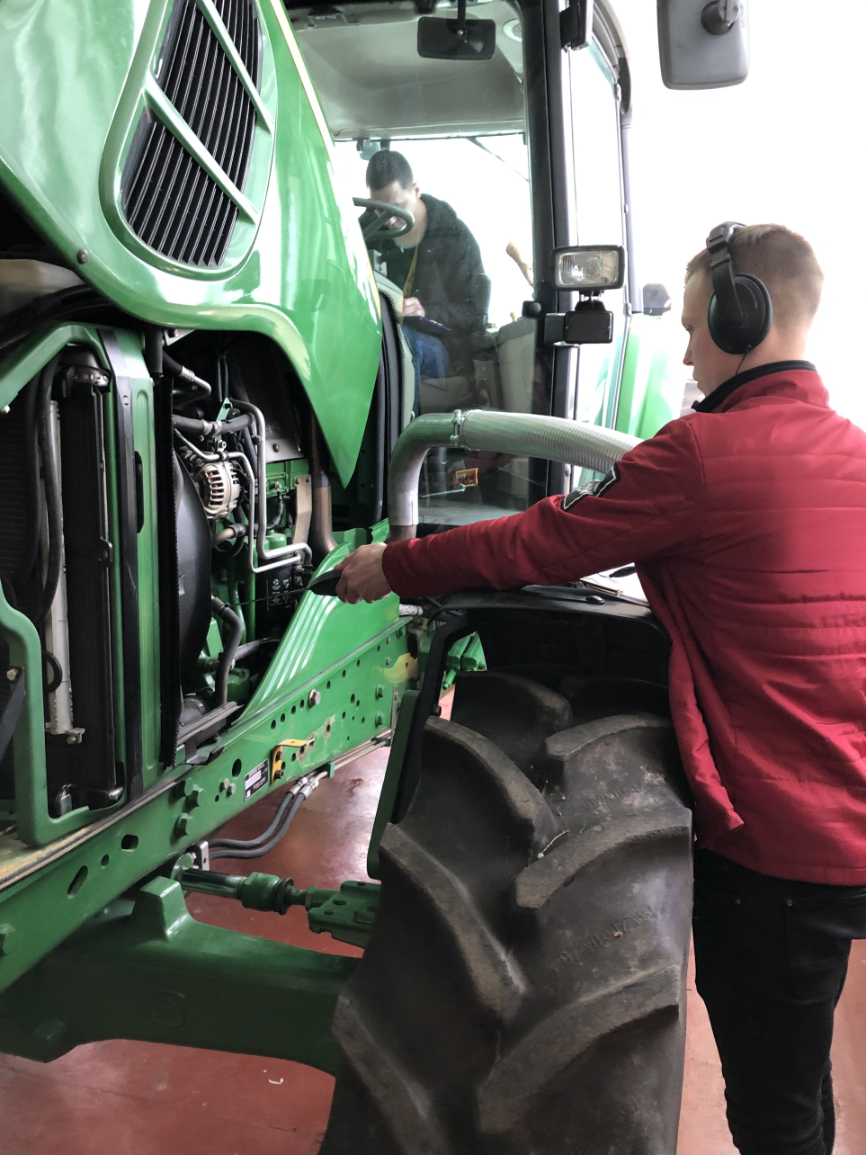
План на 2022-2023 н.р.
1
Проводити тематичні засідання гуртка тричі на місяць.
2
Приймати участь у Міжнародних та Всеукраїнських
виставках і конференціях, тому що це ЦІКАВО і КОРИСНО!
3
Приймати участь у Всеукраїнських конкурсах
студентських наукових робіт та олімпіадах.
4
Публікуватись у фахових та міжнародних виданнях.
5
Заохочення студентів до наукового гуртка.
Тема вивчення: аналіз методів діагностування
і прогнозування технічного стану машин.
6
Наша сторінка на сайті: https://nubip.edu.ua/node/25191

Slide 22
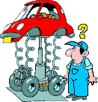
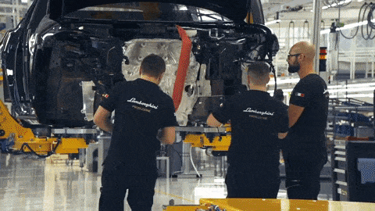
Дякую за увагу!

